Slide 1
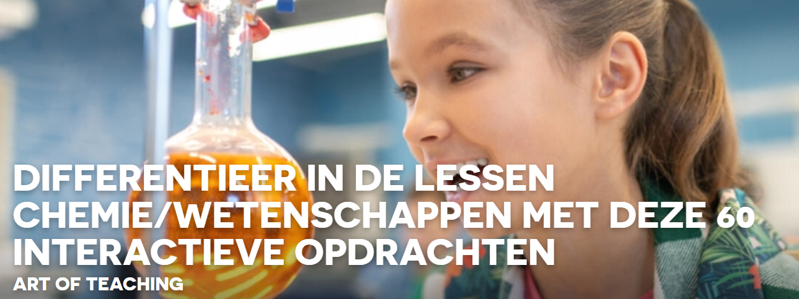
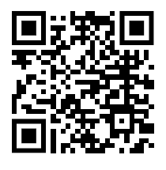
Gebruik van meetsensoren met Sparkvue
Nik N. (OF 3)
SPARKvue - Software voor gegevensverzameling en -analyse | PASCO

Slide 2
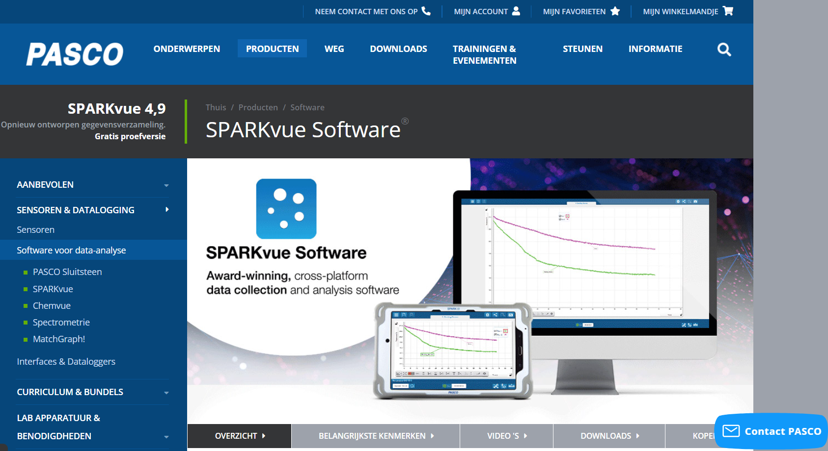
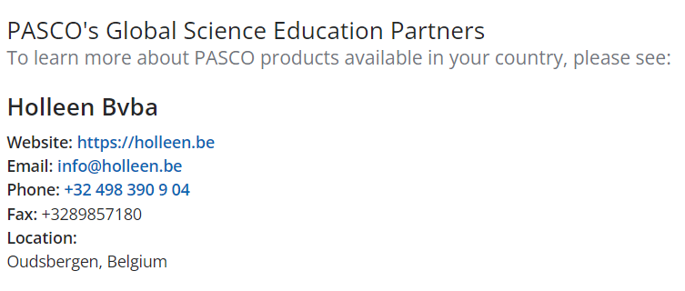
Notes:
SparkVue is een wetenschappelijke en educatieve softwaretool die wordt gebruikt voor gegevensverzameling, -analyse en -visualisatie in de context van natuurkunde, scheikunde, biologie en andere wetenschappelijke vakken. Het is ontworpen om studenten en onderwijzers te helpen bij het begrijpen van wetenschappelijke concepten door middel van praktische experimenten en gegevensverzameling.
Enkele van de belangrijkste kenmerken van SparkVue zijn onder andere:
Gegevensverzameling: Met behulp van sensoren en meetapparatuur kunnen gebruikers gegevens verzamelen over verschillende fysische en chemische verschijnselen, zoals temperatuur, druk, lichtintensiteit, beweging en meer.
Gegevensanalyse: De software biedt hulpmiddelen voor het analyseren en verwerken van de verzamelde gegevens, zoals grafieken, tabellen en wiskundige functies. Hierdoor kunnen studenten patronen identificeren en experimentele resultaten begrijpen.
Visualisatie: Gegevens kunnen worden gevisualiseerd in real-time, wat het begrip van wetenschappelijke principes vergemakkelijkt. Het programma biedt mogelijkheden om gegevens te presenteren in grafische vormen zoals grafieken en diagrammen.
Onderwijsmodules: SparkVue bevat vaak vooraf gedefinieerde experimentele modules die zijn ontworpen om specifieke concepten binnen wetenschappelijke vakken te illustreren. Dit maakt het gemakkelijker voor docenten om de software in hun onderwijs te integreren.
Platformonafhankelijkheid: SparkVue is beschikbaar voor verschillende platforms, waaronder Windows, macOS, iOS en Android, waardoor het flexibel is voor gebruik op verschillende apparaten.
Over het algemeen is SparkVue een nuttig hulpmiddel voor zowel studenten als docenten in de wetenschappelijke vakken, omdat het hen in staat stelt om praktische experimenten uit te voeren en gegevens te analyseren, wat kan helpen bij het begrijpen van complexe wetenschappelijke concepten.

Slide 3
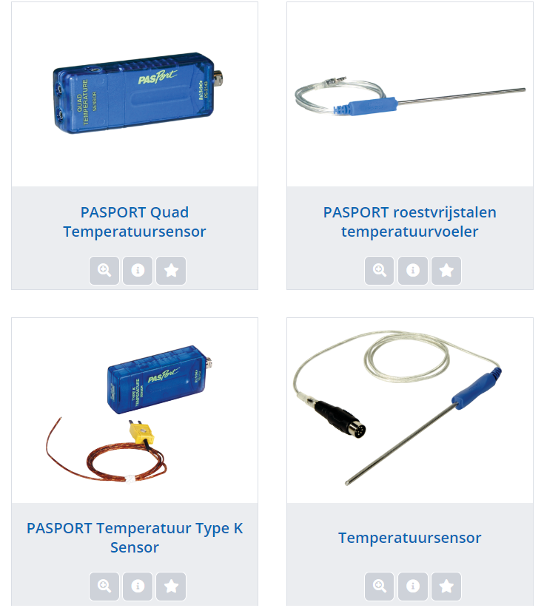
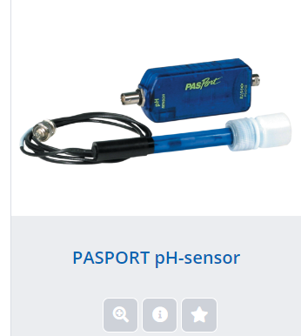
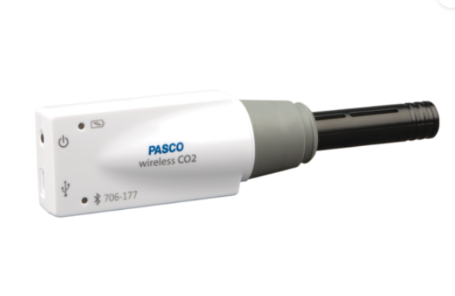

Slide 4
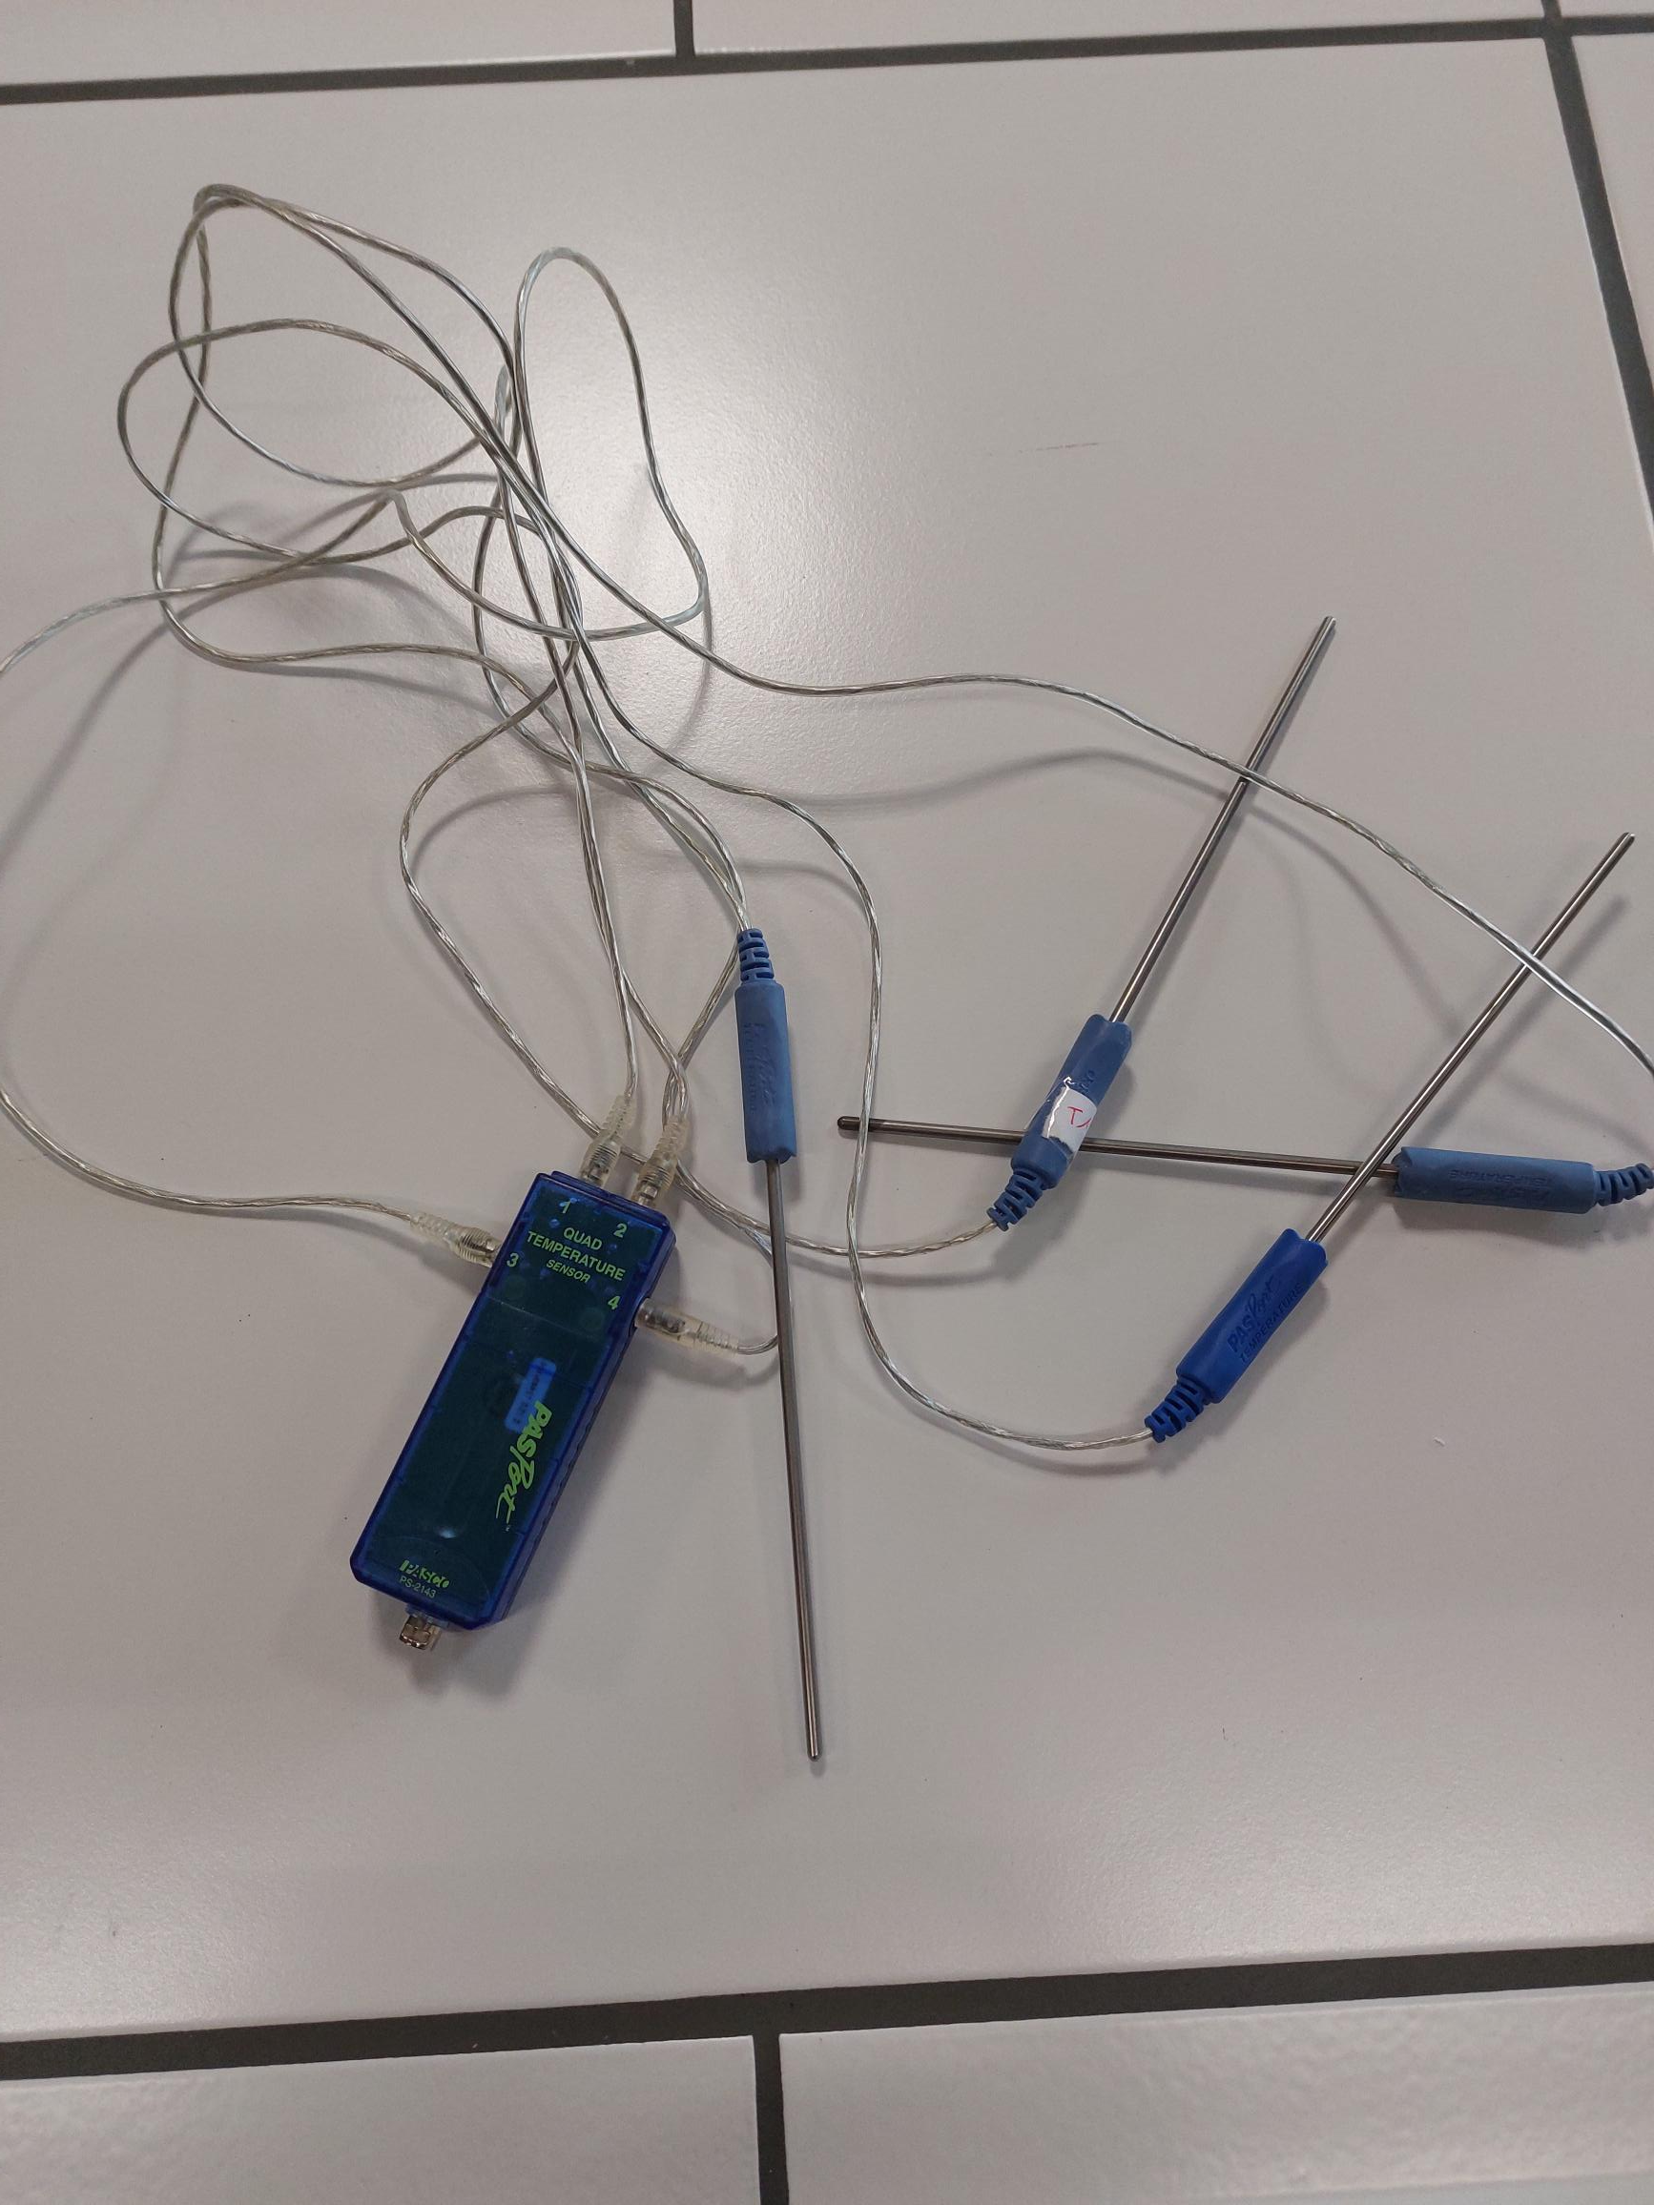
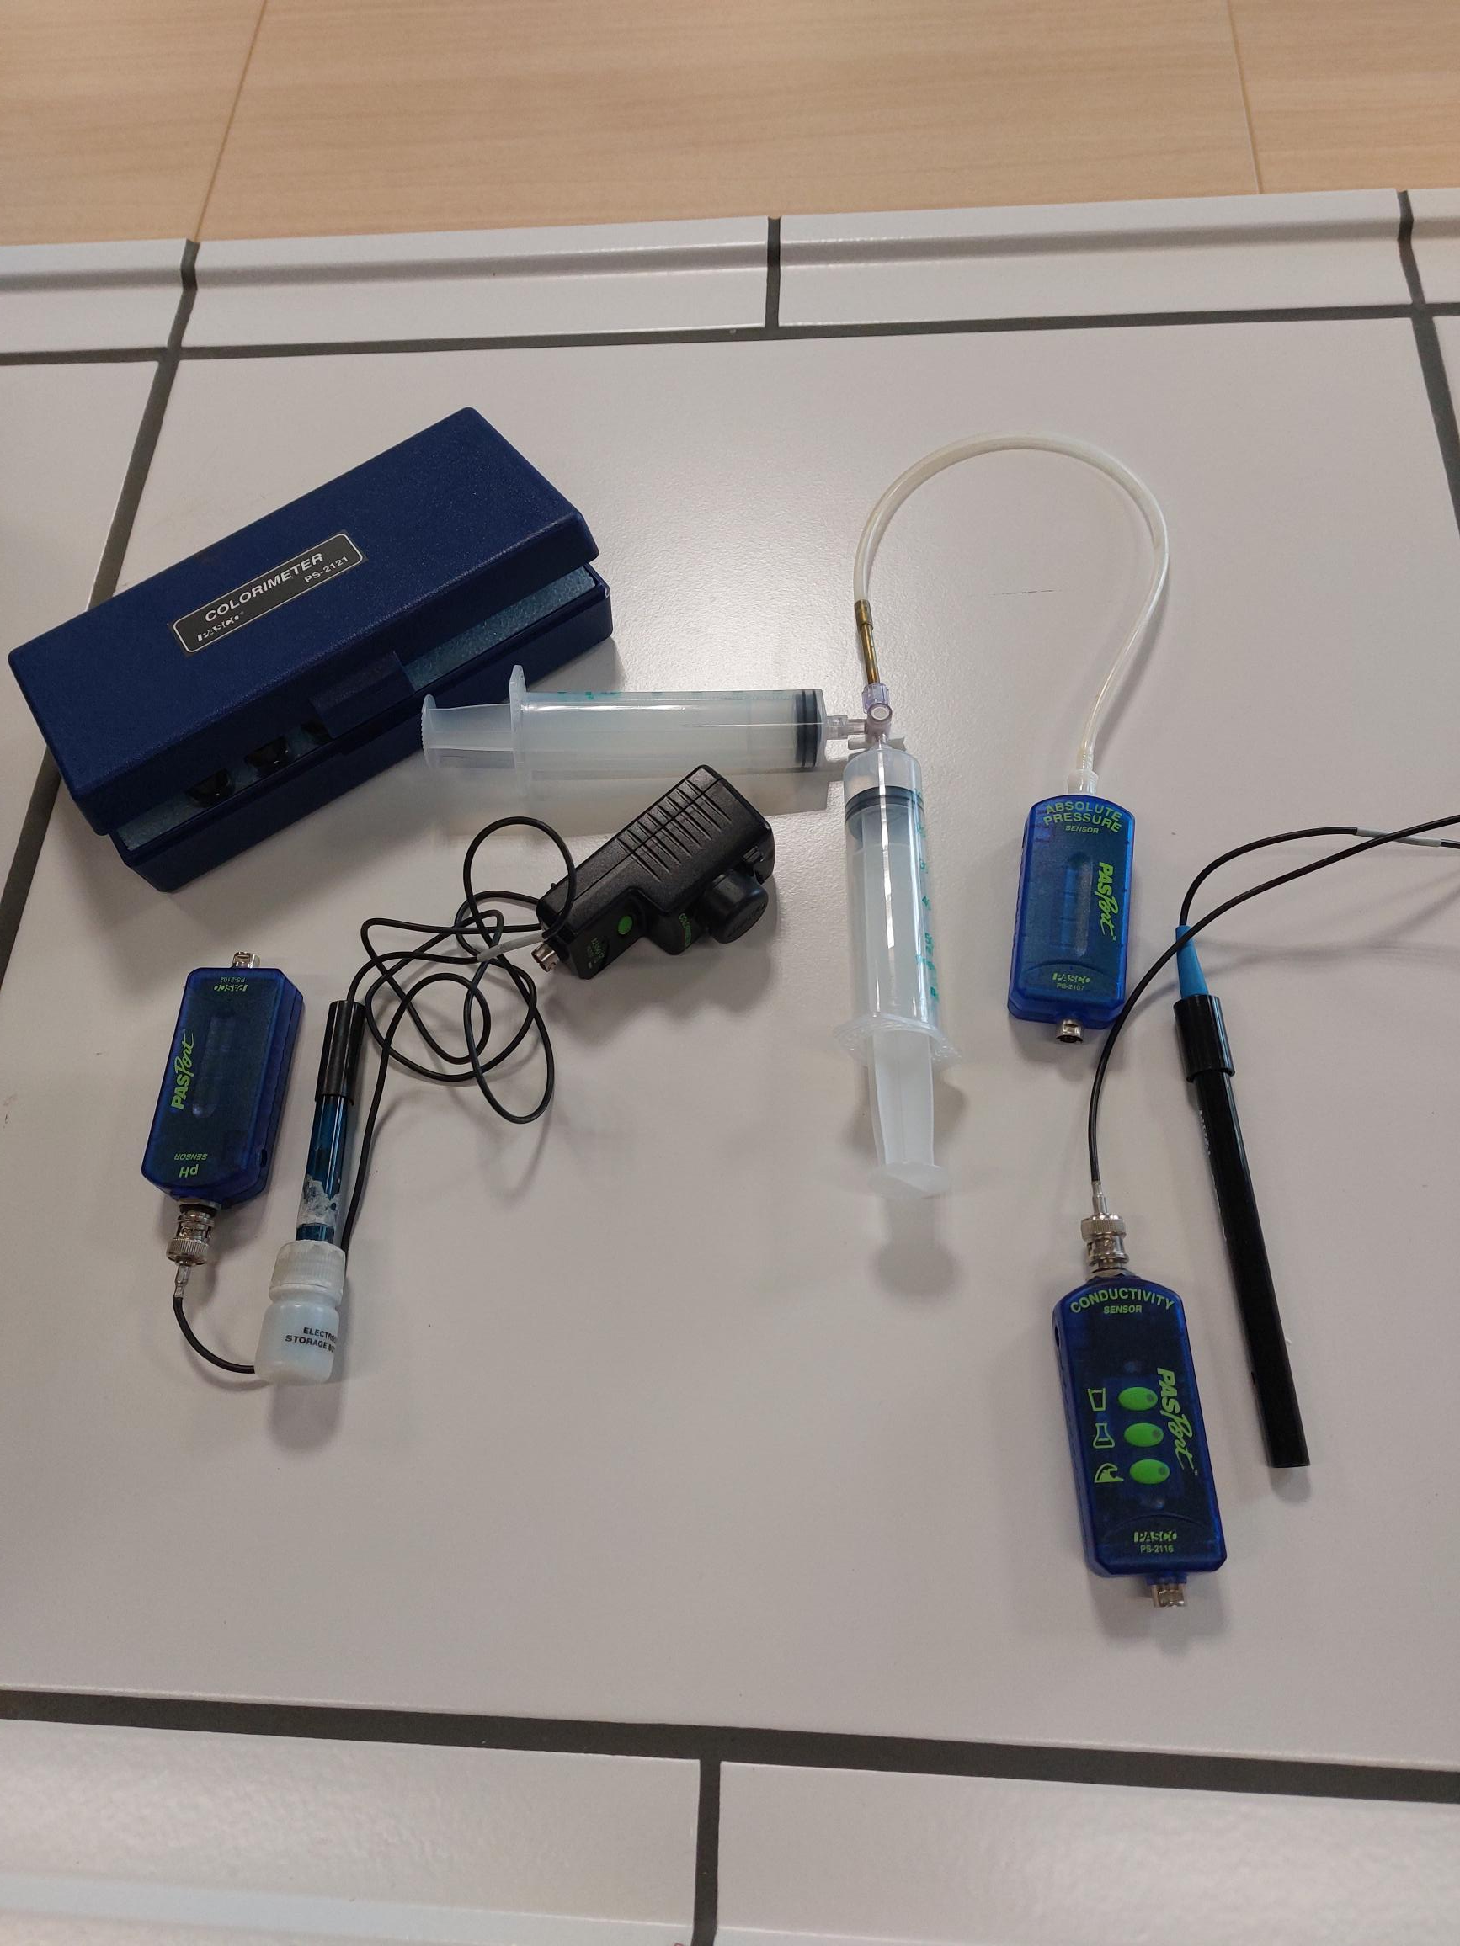
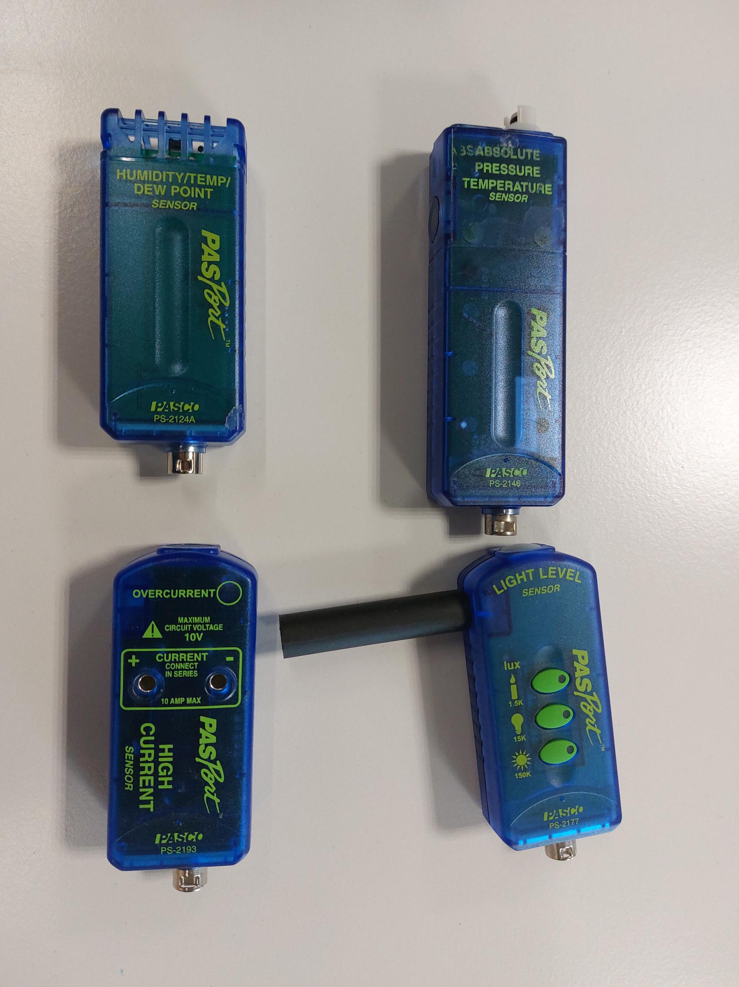

Slide 5
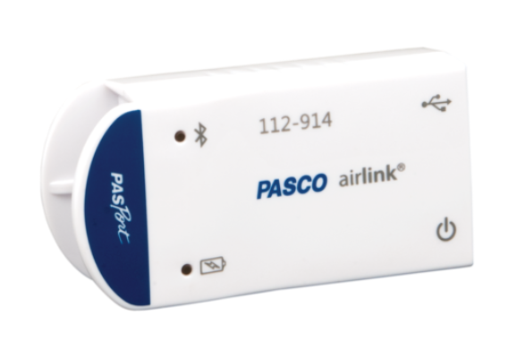
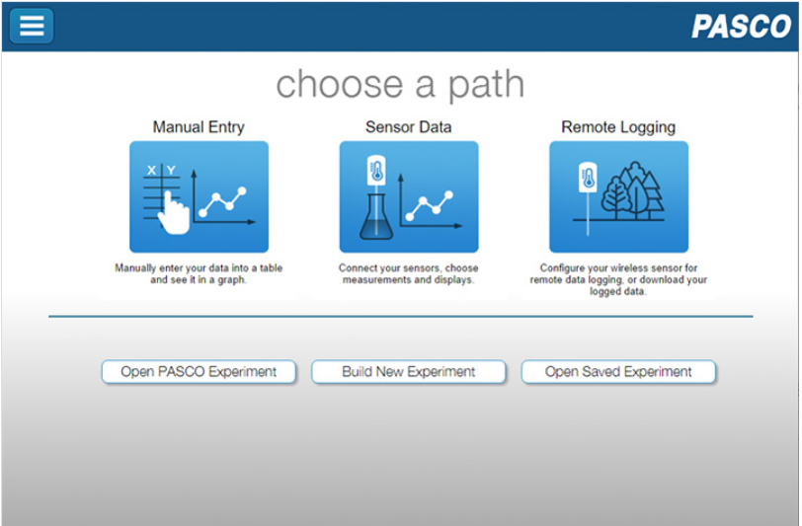
Introduction to SPARKvue® | Webinar - 2023 10 11 - YouTube
Notes:
Met behulp van een USB of een interface kun je met SPARKvue gewoon plug-and-play met bijna honderd sensoren via Bluetooth®, die draadloze sensoren koppelt via een Eenvoudige in-app lijst (er zijn geen systeeminstellingen vereist). PASCO begrijpt dat klaslokalen en laboratoria hectisch kunnen zijn, dus met SPARKvue kunt u eenvoudig een sensor uit de gesorteerde lijst (de dichtstbijzijnde sensoren zijn de eerste) en komen overeen met een 6-cijferig lasergeëtst ID-nummer om verbinding te maken. Deze methode werkt zelfs als er tientallen Bluetooth-sensoren in hetzelfde lab.
Nadat je een sensor hebt geselecteerd, kun je kiezen uit een sjabloon of snelstartexperiment, of je kunt een pagina maken, SPARKvue is ontworpen voor onderzoek, en studenten zijn niet beperkt tot een paar vooraf geselecteerde lay-outs ... De software kan het uitbreiden van de mogelijkheden met gemak ondersteunen.

Slide 6
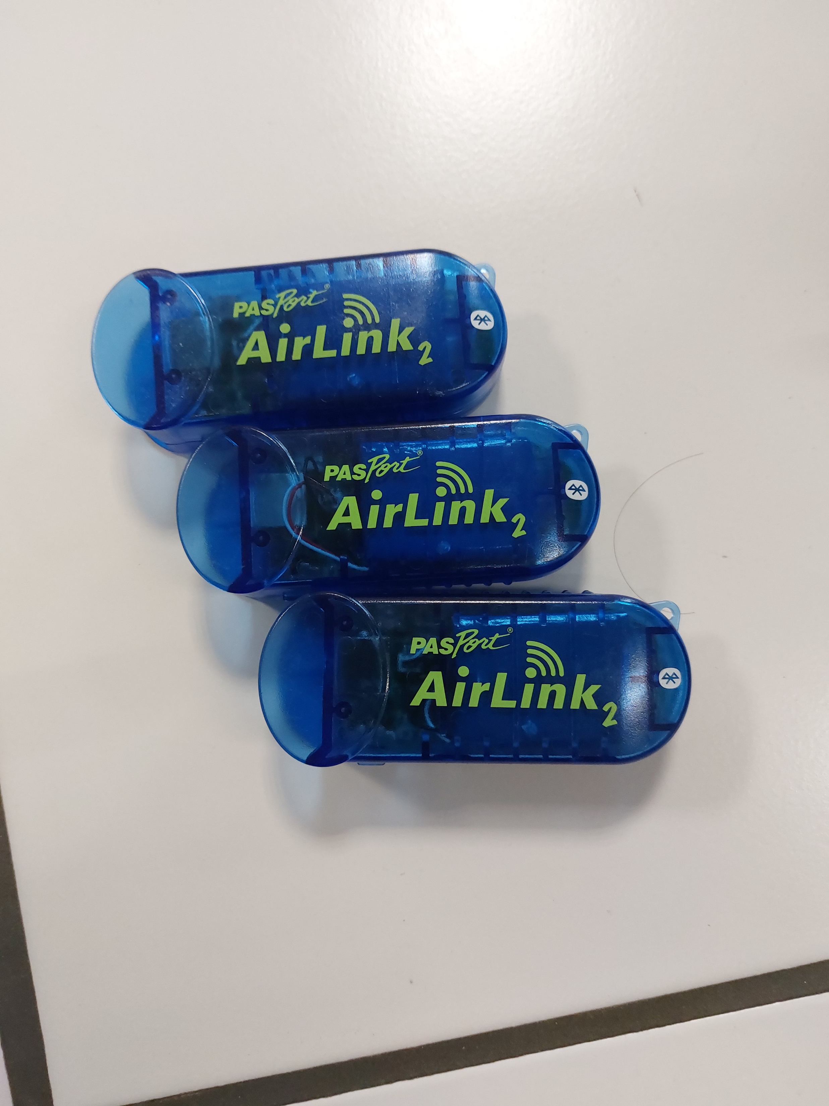
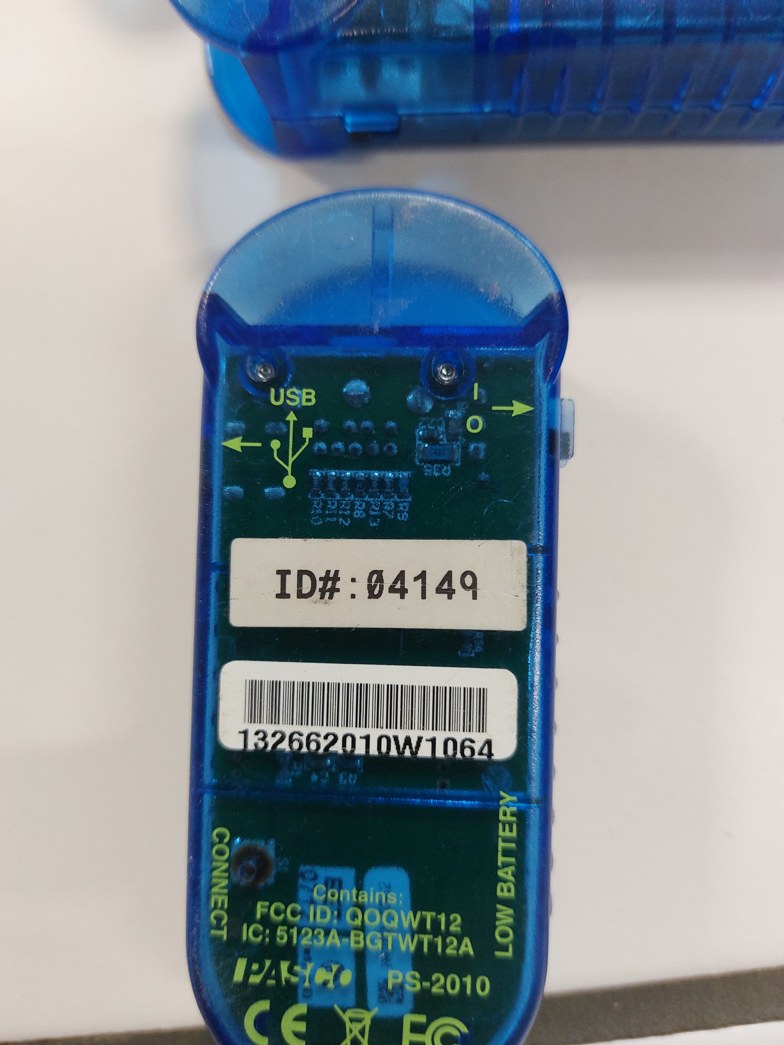

Slide 7

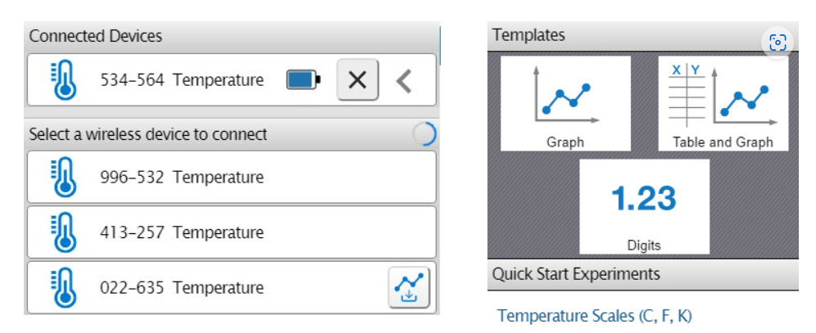
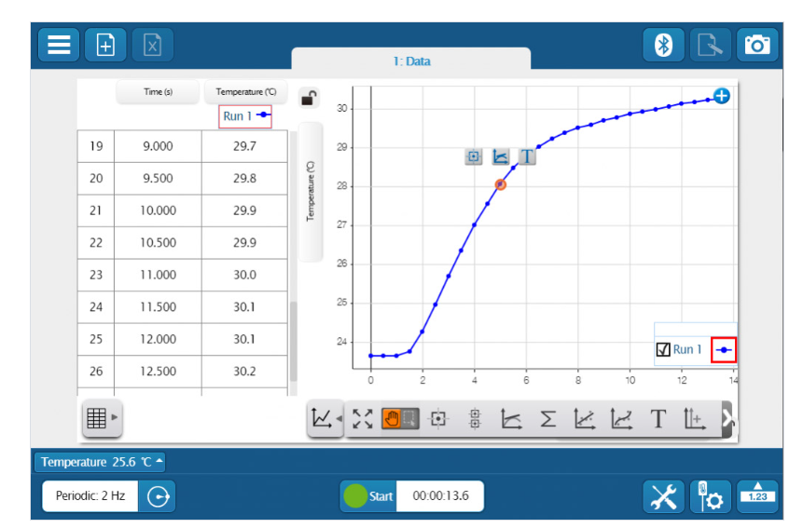

Slide 8

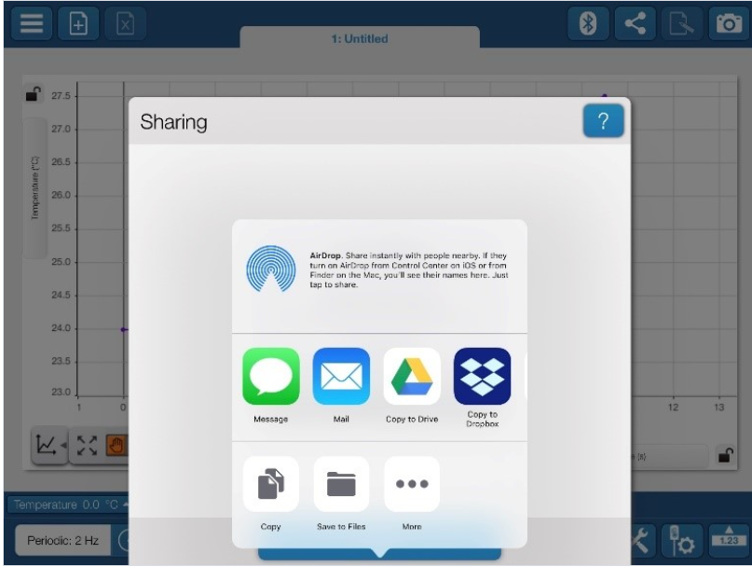
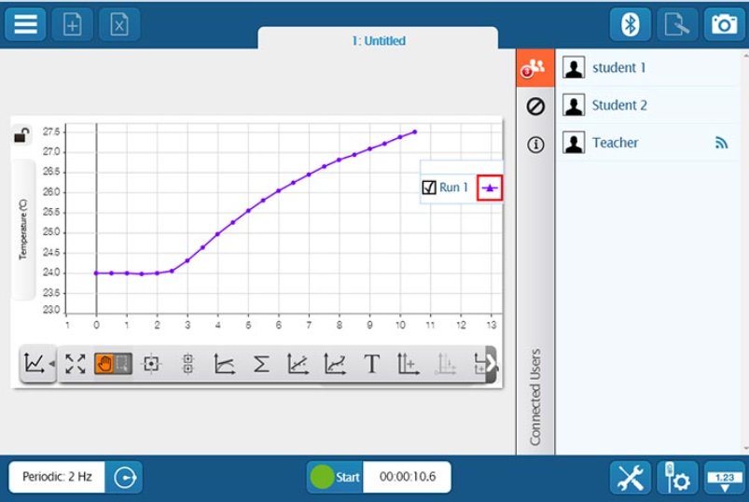
Notes:
Wanneer het tijd is voor studenten om hun werk in te dienen, ondersteunt SPARKvue verschillende indelingen en de exporttools maken het gemakkelijk voor docenten. Studenten kunnen eenvoudig een momentopname van hun werk maken in SPARKvue en dien een afbeelding in, exporteer de gegevens naar een .csv bestand om in een spreadsheet te werken, of sla het op in onze .spklab-indeling, wanneer ze terug kunnen komen en in de toekomst meer werk kunnen doen. SPARKvue ondersteunt ook veel andere apps voor het opslaan of delen van gegevens, waaronder Google Drive op Chromebooks™.
Als studenten op verschillende apparaten samenwerken aan een labactiviteit, kunnen ze een gedeelde sessie instellen en de resultaten in realtime streamen. Dan, wanneer de sessie voorbij is, zal elke student Zorg voor een kopie van de gegevens om onafhankelijk te analyseren. Deze sessies kunnen binnen enkele seconden worden opgezet binnen een studentengroep, of de hele klas kan de gegevens van een docent delen demonstratie.

